Slide 1
מבוא לסטטיסטיקה והסתברות
תרגיל 08

Slide 2
רווח סמך
רווח סמך: אומד לטווח ערכים של הפרמטר
רמת סמך: ההסתברות שהרווח כולל את הפרמטר
רווח סמך עבור μ כאשר σ ידועה:
A- מרווח הדיוק:
ככל שגודל המדגם גדל, מרווח הדיוק קטן.
ככל שסטיית התקן קטנה, מרווח הדיוק קטן.
פונקציה של רמת הסמך. ככל שרמת הסמך קטנה (Z קטן), מרווח הדיוק קטן.
Notes:
רווח סמך: אומד לטווח ערכים של הפרמטר. אינו נקודתי ולכן יכול לקחת בחשבון את אקראיות הדגימה

Slide 3
רווח סמך עבור μ כאשר σ לא ידועה:
מכיוון שלא ידועה סטיית התקן באוכלוסייה, נשתמש בנתוני המדגם כדי לאמוד אותה:
A- מרווח הדיוק:
ככל שגודל המדגם גדל, מרווח הדיוק קטן (גם בצורה ישירה וגם בעקיפין בשל הקטנת ערך t).
ככל שסטיית התקן קטנה, מרווח הדיוק קטן.
פונקציה של רמת הסמך. ככל שרמת הסמך קטנה (t קטן), מרווח הדיוק קטן.

Slide 4
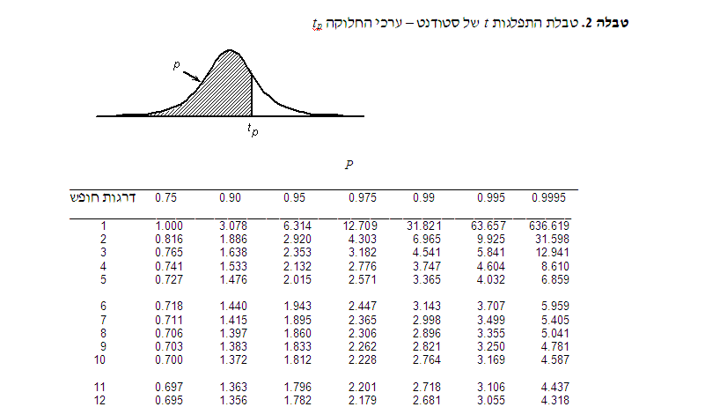
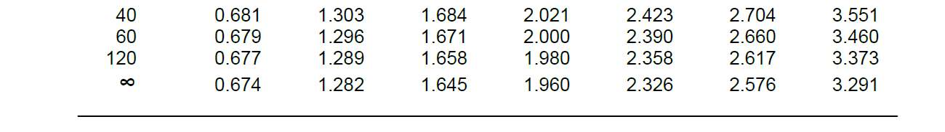
…
Notes:
אמידת סטיית התקן מוסיפה גורם טעות שנובע מהמדגם שנבחר. מסיבה זו ההתפלגות שתתקבל תהיה רחבה יותר – התפלגות t. ככל שהמדגם גדל התפלגות זו מתכנסת אל ההתפלגות הנורמלית

Slide 5
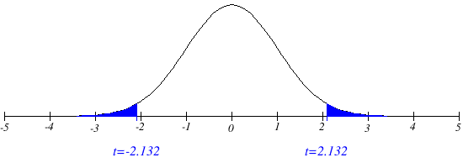
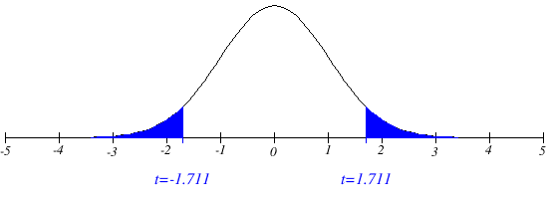
שאלה 1
א. עבור מדגם בגודל 5, מהו ערך t_{c} עבורו השטח בין t_{c} ו-t_{c}- שווה ל-90%?
ב. עבור מדגם בגודל 25, מהו ערך t_{c} עבורו השטח בין t_{c} ו-t_{c}- שווה ל-90%?

Slide 6
שאלה 2
במדגם של נתוני משקל נלקחו 6 נבדקים והתקבלו התוצאות הבאות: 77, 80, 55, 85, 71, 52
א. חשבו ממוצע וסטיית תקן מדגמיים
ב. חשבו אומדן לממוצע ולסטיית התקן באוכלוסייה על סמך נתוני המדגם
ג. בהנחה שמשקל באוכלוסייה מתפלג נורמלית, בנו רווח סמך לממוצע המשקל באוכלוסיה ברמת ביטחון של 90%, עפי נתוני המדגם

Slide 7
שאלה3
במחקר שבו נבחנה ההוצאה הכספית החודשית על מזון השתתפו 61 משפחות והתקבלו התוצאות הבאות:
בנו רווח בר-סמך ברמת סמך של 95% לתוחלת ההוצאה החודשית על מזון
הוצאה חודשית (₪) | 1500 | 2000 | 2500 | 3000 | 3500
מס' משפחות | 11 | 14 | 11 | 16 | 9

Slide 8
שאלה 4
במדגם מקרי של 21 שוודים נמצא גובה ממוצע של 185.2 ס"מ וסטיית תקן (s_{n-1}) של 5 ס"מ
א. בנו רווח בר-סמך ברמת סמך של 99% לתוחלת הגובה בשוודיה
ב. במדגם דומה שנערך בגרמניה נמצא ממוצע גובה של 184 ס"מ. חוקר טוען שברמת מובהקות של 1% יש הבדלי גובה בין גרמניה ושוודיה. האם טענתו נכונה?
ג. האם ניתן היה לקבל את טענת החוקר ברמת מובהקות זהה (1%) אם הוא היה טוען שתוחלת הגובה בגרמניה נמוכה יותר מאשר בשוודיה?

Slide 9
שאלה 5
במדגם של 35 מטופלים נמצא שחומר הומיאופתי הפחית את לחץ הדם הסיסטולי ב-18 נקודות בממוצע, עם סטיית תקן 5. ידוע שפלסבו מוריד את הערך הנ"ל ב-15 נקודות.
האם ניתן לומר ברמת מובהקות של 5% שהטיפול ההומיאופתי יעיל יותר מפלסבו בהורדת לחץ דם?

Slide 10
שאלה 6
ידוע שהטמפרטורה בת"א בקיץ מתפלגת נורמלית. מטאורולוג מדד את הטמפרטורה ב- 9 ימים בקיץ 2015 וקיבל את המדגם הבא (במעלות צלזיוס): 26, 30, 32, 27, 30, 28, 35, 29, 33.
א. מצא רווח סמך לתוחלת הטמפרטורה ברמת סמך של 95%.
ב. חוקר טוען שבשל ההתחממות הגלובלית, תוחלת הטמפרטורה ב-2015 גבוהה מזו של שנת 2000, שהייתה 28 מעלות. האם טענתו של החוקר נכונה ברמת מובהקות של 5%?

Slide 11
שיטות א-פרמטריות
משמשות במקרים הבאים:
לא ניתן להניח נורמליות
משתנים מסוג שם או סדר

Slide 12
מבחן χ²
סטטיסטי המבחן:
מאפשר בדיקה של:
טיב התאמה – השוואת הפרופורציות של תכונה מסוימת באוכלוסייה להסתברויות נתונות, או השוואת הפרופורציות של תכונה בשתי אוכלוסיות שונות
אי תלות – בדיקת התלות (קשר) של שתי תכונות באוכלוסייה

Slide 13
שאלה 7
בחירת מגמות בבי"ס תיכוניים בישראל מתפלגת עפ"י הפירוט הבא:
מגמה אחוז
כימיה 30%
מתמטיקה 50%
שפות 10%
ביולוגיה 10%
בכדי להשוות את בחירת המגמות בישראל לזו שבסינגפור, נדגמו 200 תלמידים מבי"ס בסינגפור ונמצאו התוצאות הבאות:
מגמה מס' תלמידים
כימיה 40
מתמטיקה 90
שפות 60
ביולוגיה 10
האם בחירת המגמות בסינגפור שונה מזו שבישראל ברמת מובהקות של 5%?

Slide 14
שאלה 8
שלושה מטבעות הוטלו 150 פעם. התקבלו התוצאות הבאות:
ברמת בטחון של 95%, האם ניתן לומר שהמטבעות אינם הוגנים?
0 פלי | 1 פלי | 2 פלי | 3 פלי | תוצאה
30 | 60 | 50 | 10 | שכיחות

Slide 15
שאלה 9
חוקר רצה לבדוק קשר בין מין לעישון. מה תהיה החלטתו ברמת ביטחון של 95%, עפ"י תוצאות המדגם הבאות:
 | מעשנים | לא מעשנים
נשים | 15 | 35
גברים | 15 | 25

Slide 16

שאלה 10
מכונה מייצרת נורות במארזים של 4 נורות בקופסה. טענת המהנדסים היא שמספר הפגומים למארז שונה מהתפלגות פואסונית (λ1=). להלן התוצאות שהתקבלו בפועל על 400 קופסאות:
מס' פגומים למוצר 0 1 2 3 4
מס' קופסאות 150 140 80 20 10
ברמת מובהקות 5%, האם טענת המהנדסים נכונה?
משפחת התפלגות (פרמטרים) | פונקצית צפיפות ההסתברות p(x) | תוחלת E(x) | שונות Var(x)
פואסון (λ)

Slide 17
שאלה 11
להלן נתונים על צבע שיער ואיזור מגורים של 210 תלמידות שנדגמו מקרית:
האם ברמת ביטחון של 99% קיים קשר בין צבע השיער לאזור המגורים?

Slide 18
שאלה 12
רוצים לבדוק את הטענה שהציונים במבחן בסטטיסטיקה ב גבוהים מאשר בסטטיסטיקה א.
נלקחו 6 סטודנטים שסיימו את סטטיסטיקה ב. עבור כל סטודנט נבדק מה הציון בסטטיסטיקה א ומה הציון בסטטיסטיקה ב. להלן התוצאות שהתקבלו :
בידקו את הטענה ברמת מובהקות של 5% .
93 | 78 | 79 | 90 | 84 | 85
100 | 70 | 85 | 100 | 95 | 81

